Slide 1
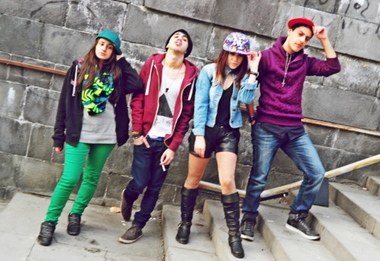
Находим общий язык

Slide 2
Мальчишки
Ожидания= сильный, мужественный, не плачет, держит слово, слушается, учится…
Реальность= плачет, боится, не слушает, обманывает, не уверен в себе, не любит учиться…
Ошибки= стыдим, требуем много, делаем за них, ругаем, сравниваем…
Результаты= инфантильные, ленивые, далекие, не принимающие авторитеты…
Как лучше=хвалим, утешаем, учим самостоятельности, делаем вместе, «что посеешь – то, пожнешь», устанавливаем границы…

Slide 3
Девчонки
Ожидания= милая, хозяйственная, умная, внимательная, хорошо учится…
Реальность= ленивая, дерзкая, неудовлетворенная собой, не хочет учиться, водится не с теми…
Ошибки= стыдим, мало общаемся, ругаем, не говорим комплименты, проецируем свои желания…
Результаты= ленивые, незаинтересованные, далекие, не готовые к взрослой жизни…
Как лучше= говорим комплименты, учим, вдохновляем, общаемся, помогаем строить границы…

Slide 4
Подростки:
Социум
Отделение от родителей
Осознание себя (мужчиной, женщиной) и обучение ролям
Поиск себя
Ранимость
Влюбчивость
Определение границ
Эмоциональные всплески
Уход в виртуальную реальность

Slide 5
Агрессивное поведение
Ярость
Разбить
Ранить
Крики
Подраться
Уход из дома
Сломать

Slide 6
Пассивно-агрессивное поведение
Уход в виртуал
Ложь
Воровство
Медлительность
Хим.
зависимость
Прогулы
Плохая компания

Slide 7
Что дает мама
Сыну
Дочери
Образ будущей жены
Дисциплину
Образ женщины
Защищенность
Нежность и ласку
Заботу
Нежность и ласку
Мудрость

Slide 8
Что дает папа
Сыну
Дочери
Уважение к другим
Образ мужчины
Чувство защищенности
Любовь к труду
Уверенность, что она прекрасна
Образ будущего мужа
Уверенности в себе
Дисциплину

Slide 9
Учатся у родителей:
Модели семьи
Как разрешать конфликты
Как любить
Как идти на компромиссы
Как уважать себя и своего
супруга (гу)

Slide 10
Что мы даем своим детям:
Безусловную любовь
Дисциплину(границы)
Эмоциональное тепло
Слушаем и слышим
Принятие
Дружбу

Slide 11
Нет запретных тем и чувств
Не давить! Не смеяться!
Не уменьшать и не преувеличивать!
Не сравнивать!
Доверие и уважение
Наедине и прилюдно
Ошибки – процесс обучения
Самостоятельность и ответственность

Slide 12
Дом – это место,
где подросток учится:
Быть взрослым
Строить отношения
Быть собой
Доверять людям
Уверенности в себе
Учиться на ошибках
Противостоять злу
Любить себя и окружающих

Slide 13
Если мы не создадим дома атмосферу принятия и безусловной любви,
они будут ее искать вне дома…
но не факт, что это будет им на пользу…

